Slide 1

Notes:
Откриване. Black Friday кампанията дава повод за разговор с всеки клиент: преподписване на Premium или НАД (Above) таб, 100% отстъпка от една месечна такса в следващата фактура и спестена сума, която насочваме към нова услуга или устройство. Колелото се завърта автоматично.

Slide 2
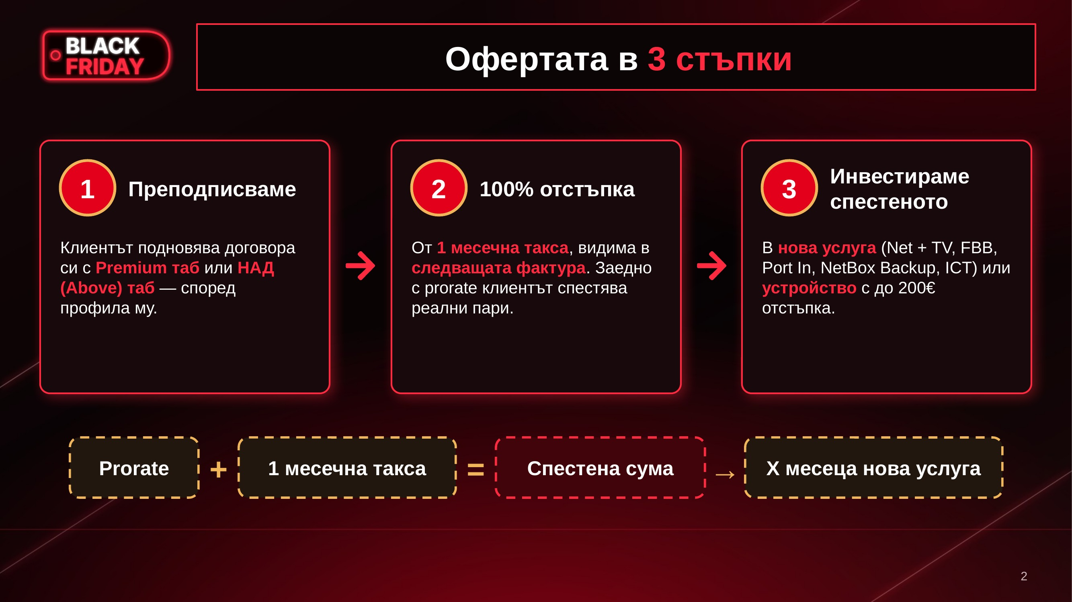
Notes:
Три стъпки: 1) преподписваме с Premium или НАД таб; 2) клиентът получава 100% отстъпка от една месечна такса, видима в следващата фактура; 3) спестената сума (prorate + 1 такса) я превръщаме в месеци нова услуга или в отстъпка за устройство.

Slide 3
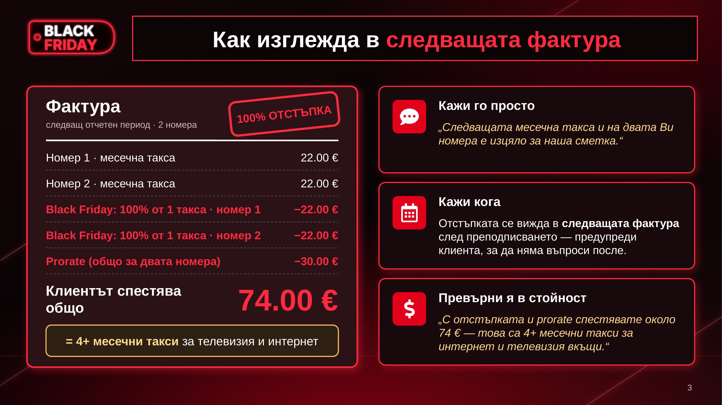
Notes:
Пример с два номера по 22 € месечна такса. Black Friday дава 100% отстъпка от една такса за всеки номер (общо 44 €), а prorate е още 30 € — общо около 74 € спестени. Тази сума покрива 4+ месечни такси за телевизия и интернет. Предупреди клиента, че отстъпката се вижда в следващата фактура.

Slide 4
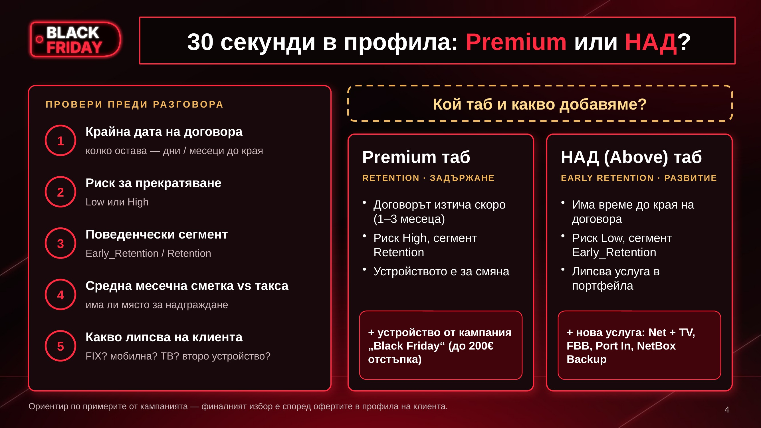
Notes:
Преди разговора отвори профила и провери пет неща. Ориентир: близка крайна дата, High риск и стар телефон → Premium таб + устройство. Има време до края, Low риск и липсва услуга → НАД таб + нова услуга.

Slide 5
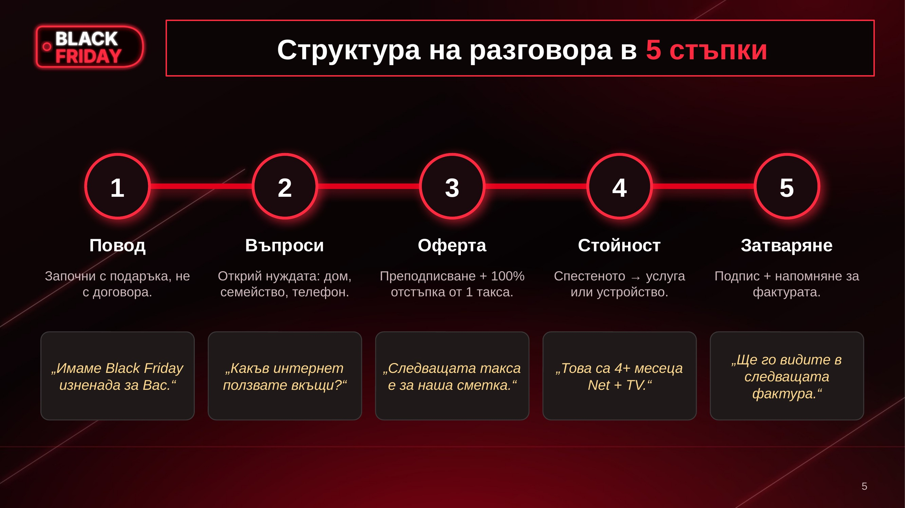
Notes:
Пет стъпки на разговора: повод (подаръкът), въпроси за нуждите, оферта, превръщане на спестеното в стойност и затваряне с напомняне кога ще види отстъпката.

Slide 6
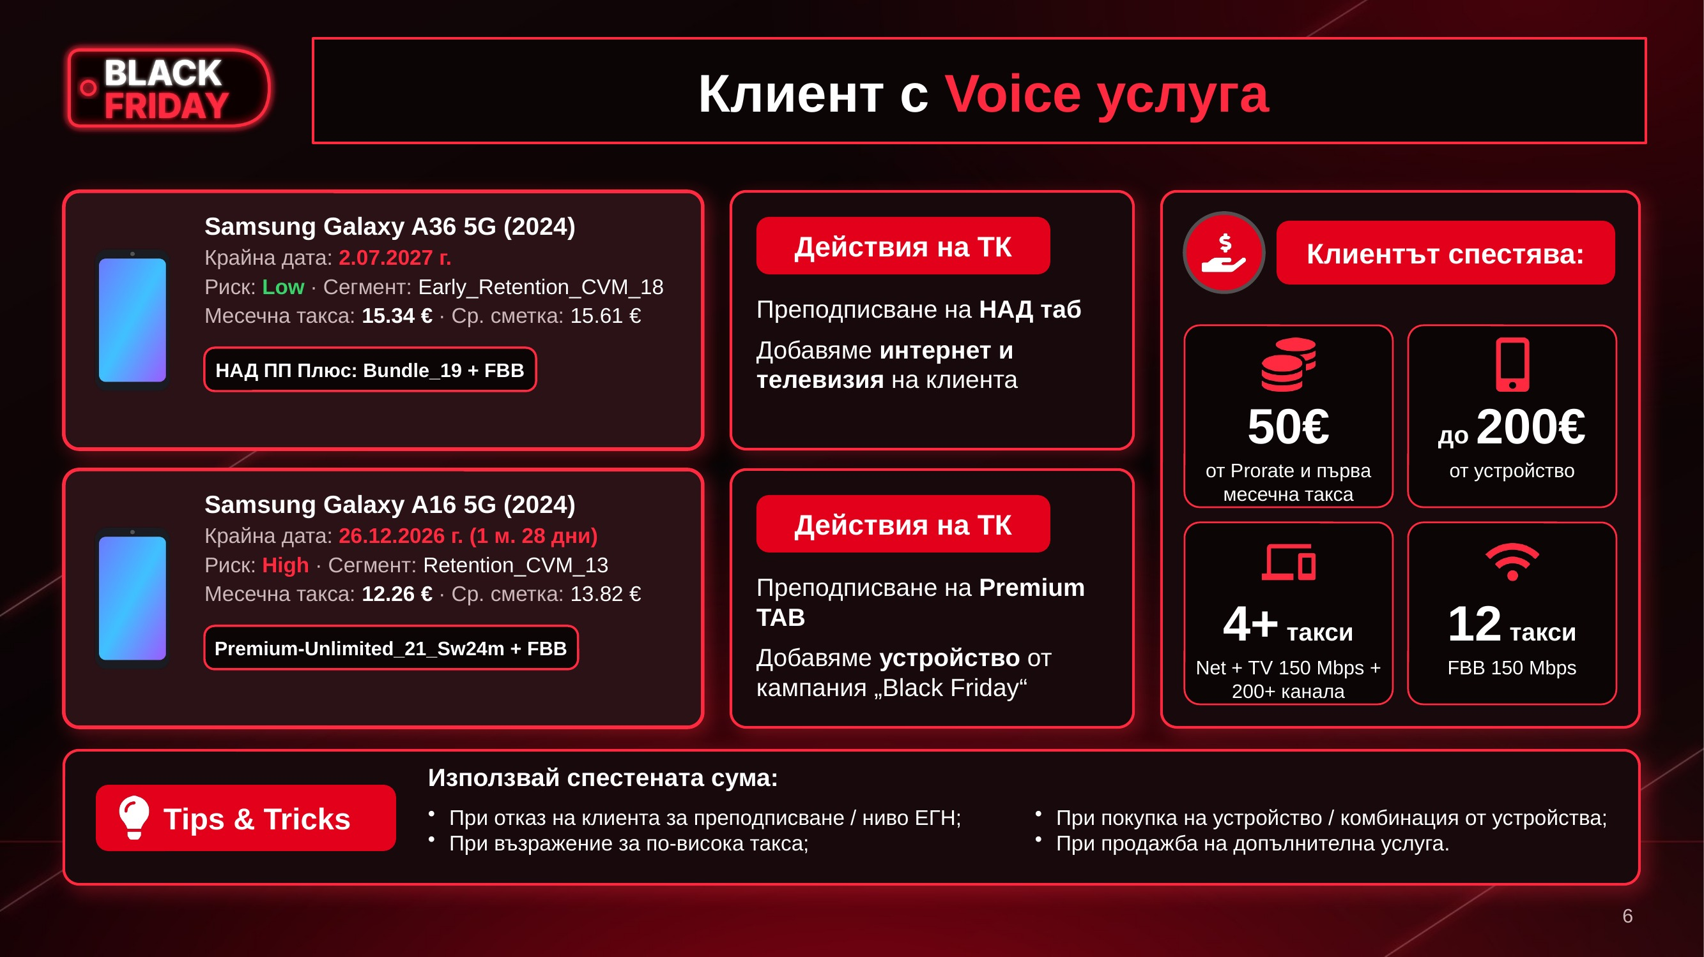
Notes:
Два клиента с мобилна услуга. Galaxy A36: Low риск, договор до юли 2027 → НАД таб + интернет и ТВ. Galaxy A16: High риск, договорът изтича след под 2 месеца → Premium TAB + устройство. Спестената сума (~50€) покрива 4+ такси Net + TV или 12 такси FBB; отделно до 200€ отстъпка от устройство.

Slide 7
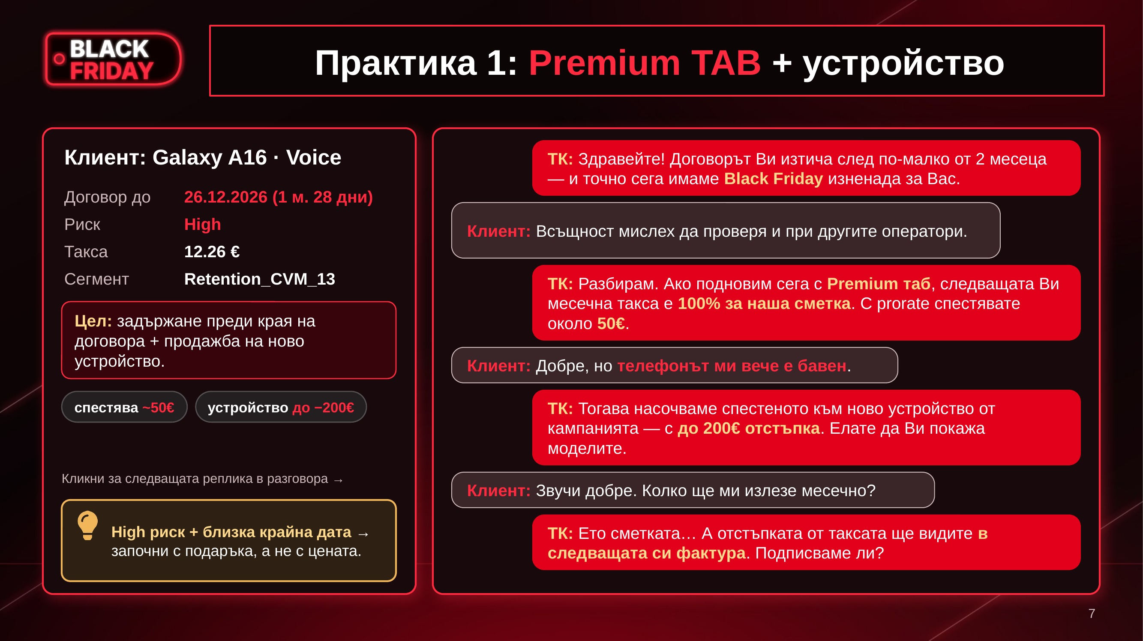
Notes:
Ролева игра: един колега е клиентът, друг е ТК. Всеки клик показва следващата реплика. Акцент: клиент с High риск вероятно вече сравнява оферти — започваме с подаръка и веднага го свързваме с ново устройство.

Slide 8
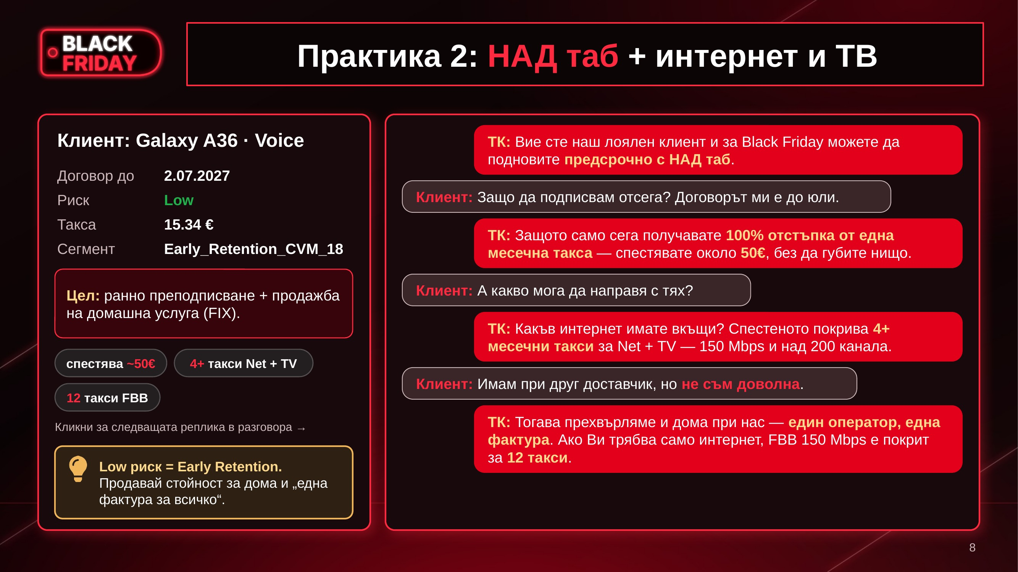
Notes:
Клиент с Low риск и време до края на договора. Не продаваме отстъпка, а стойност за дома: спестените ~50€ покриват 4+ такси Net + TV или 12 такси FBB.

Slide 9
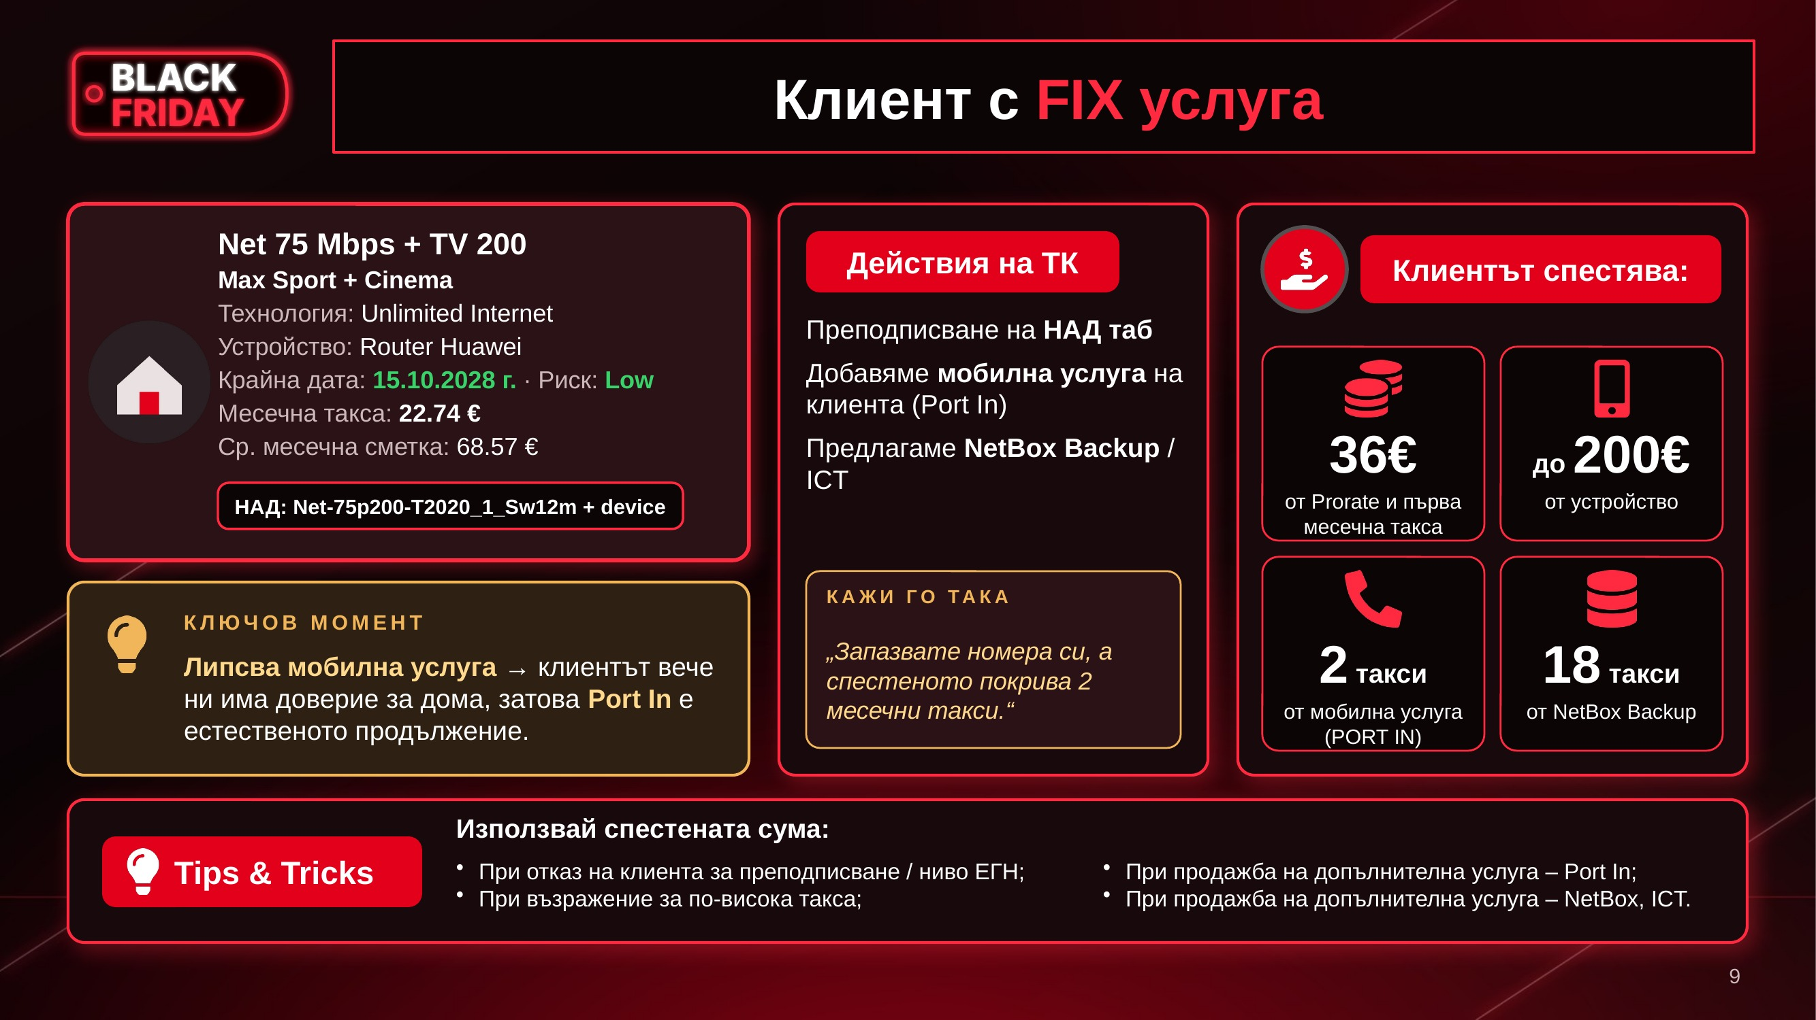
Notes:
Клиент само с домашна услуга (FIX). Преподписваме НАД таб и използваме спестените ~36€ за Port In на мобилен номер (2 такси) или NetBox Backup (18 такси). Допълнително — до 200€ отстъпка от устройство.

Slide 10
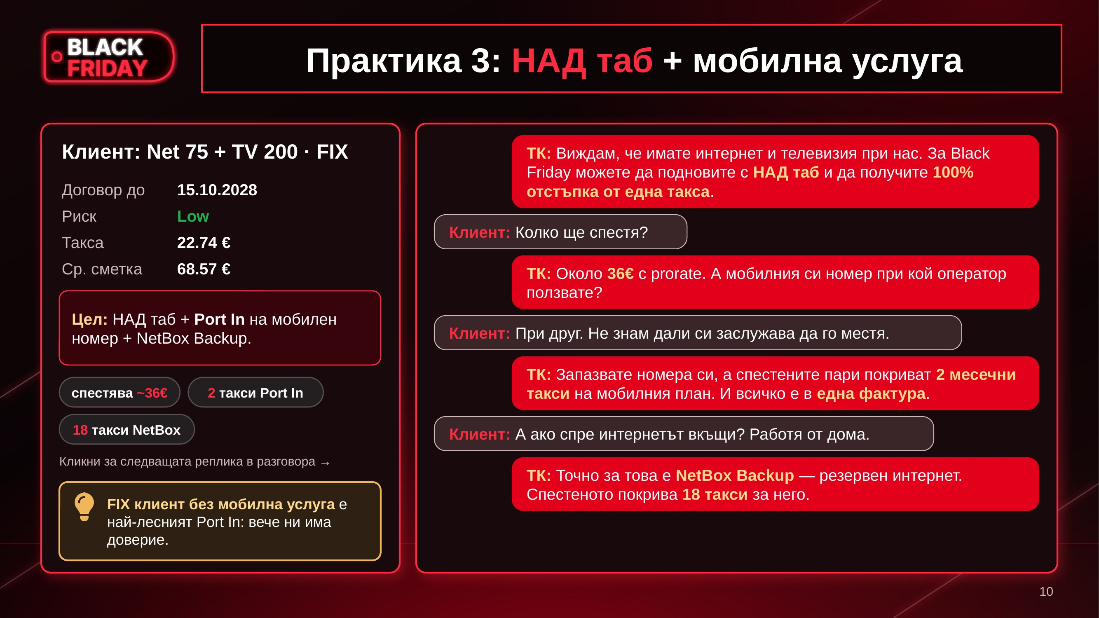
Notes:
FIX клиент без мобилна услуга при нас. Предлагаме Port In със запазване на номера и NetBox Backup за клиенти, които работят от вкъщи.

Slide 11
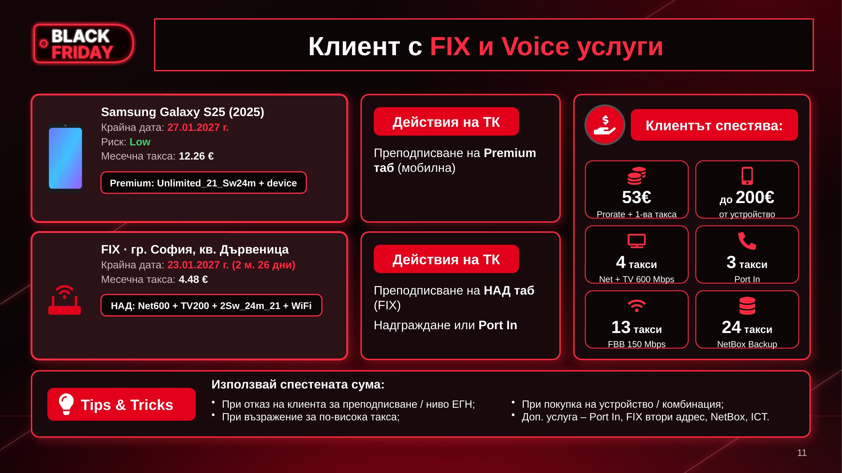
Notes:
Клиент с мобилна и домашна услуга, двата договора изтичат в края на януари. Двойно преподписване: Premium таб за мобилната и НАД таб за FIX. Спестените ~53€ отиват за надграждане, Port In, FBB на втори адрес или NetBox Backup.

Slide 12
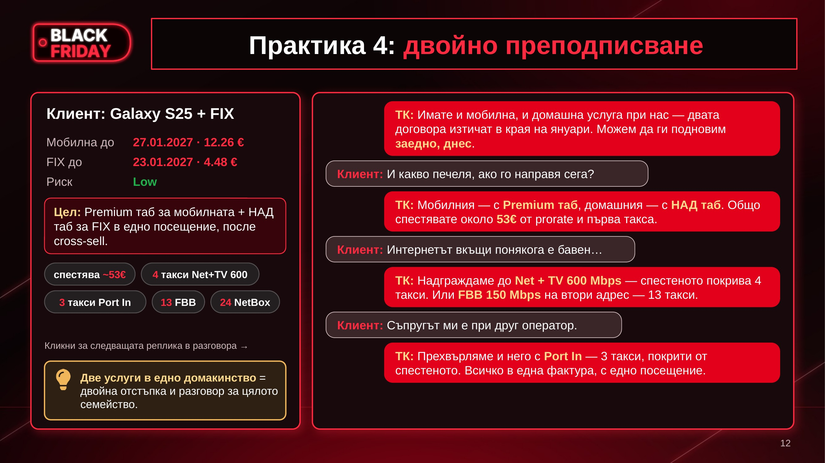
Notes:
Домакинство с две услуги. Подновяваме двата договора заедно и използваме разговора, за да открием още нужди: по-бърз интернет, втори адрес, номер на член от семейството.

Slide 13
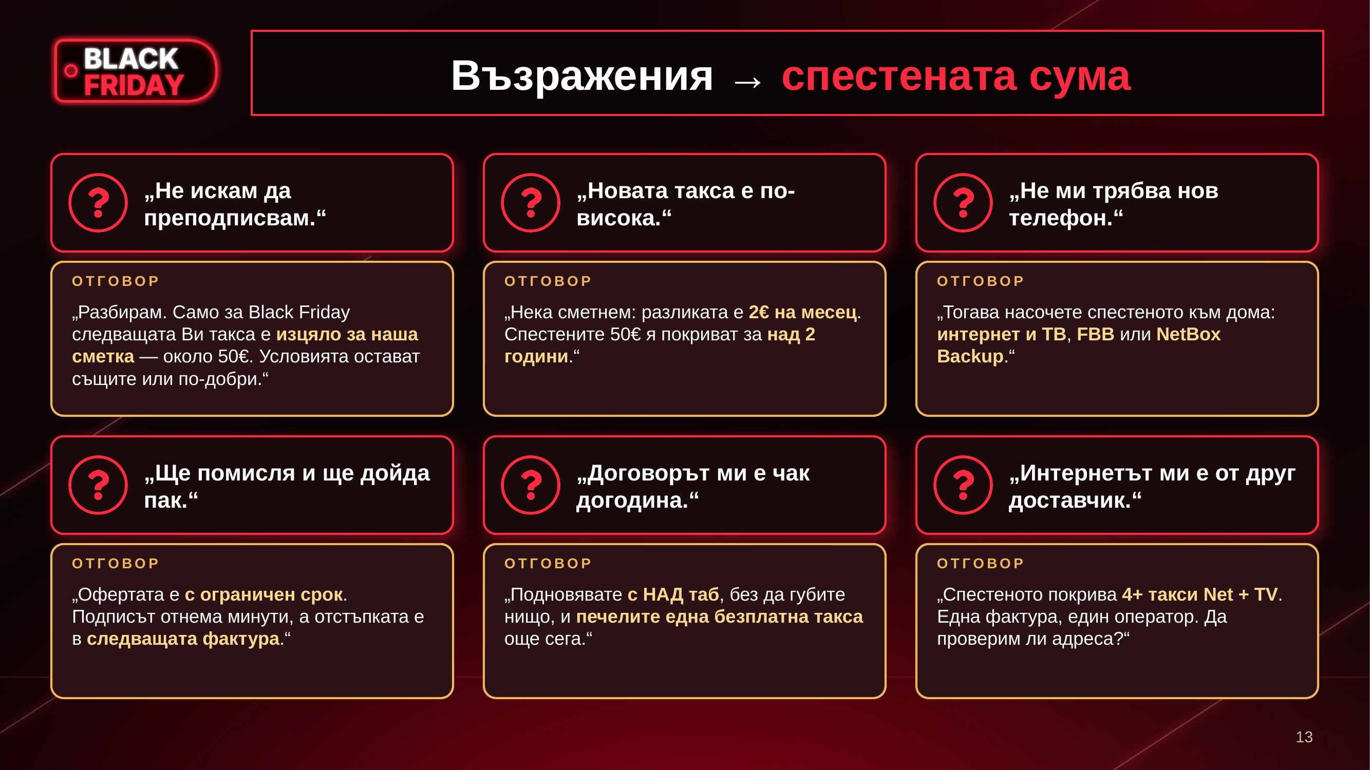
Notes:
Упражнение: прочети възражението и остави екипа да предложи отговор. С клик показваш примерния отговор под всяко възражение (по ред, отляво надясно). Общият принцип: всяко възражение го връщаме към спестената сума.

Slide 14
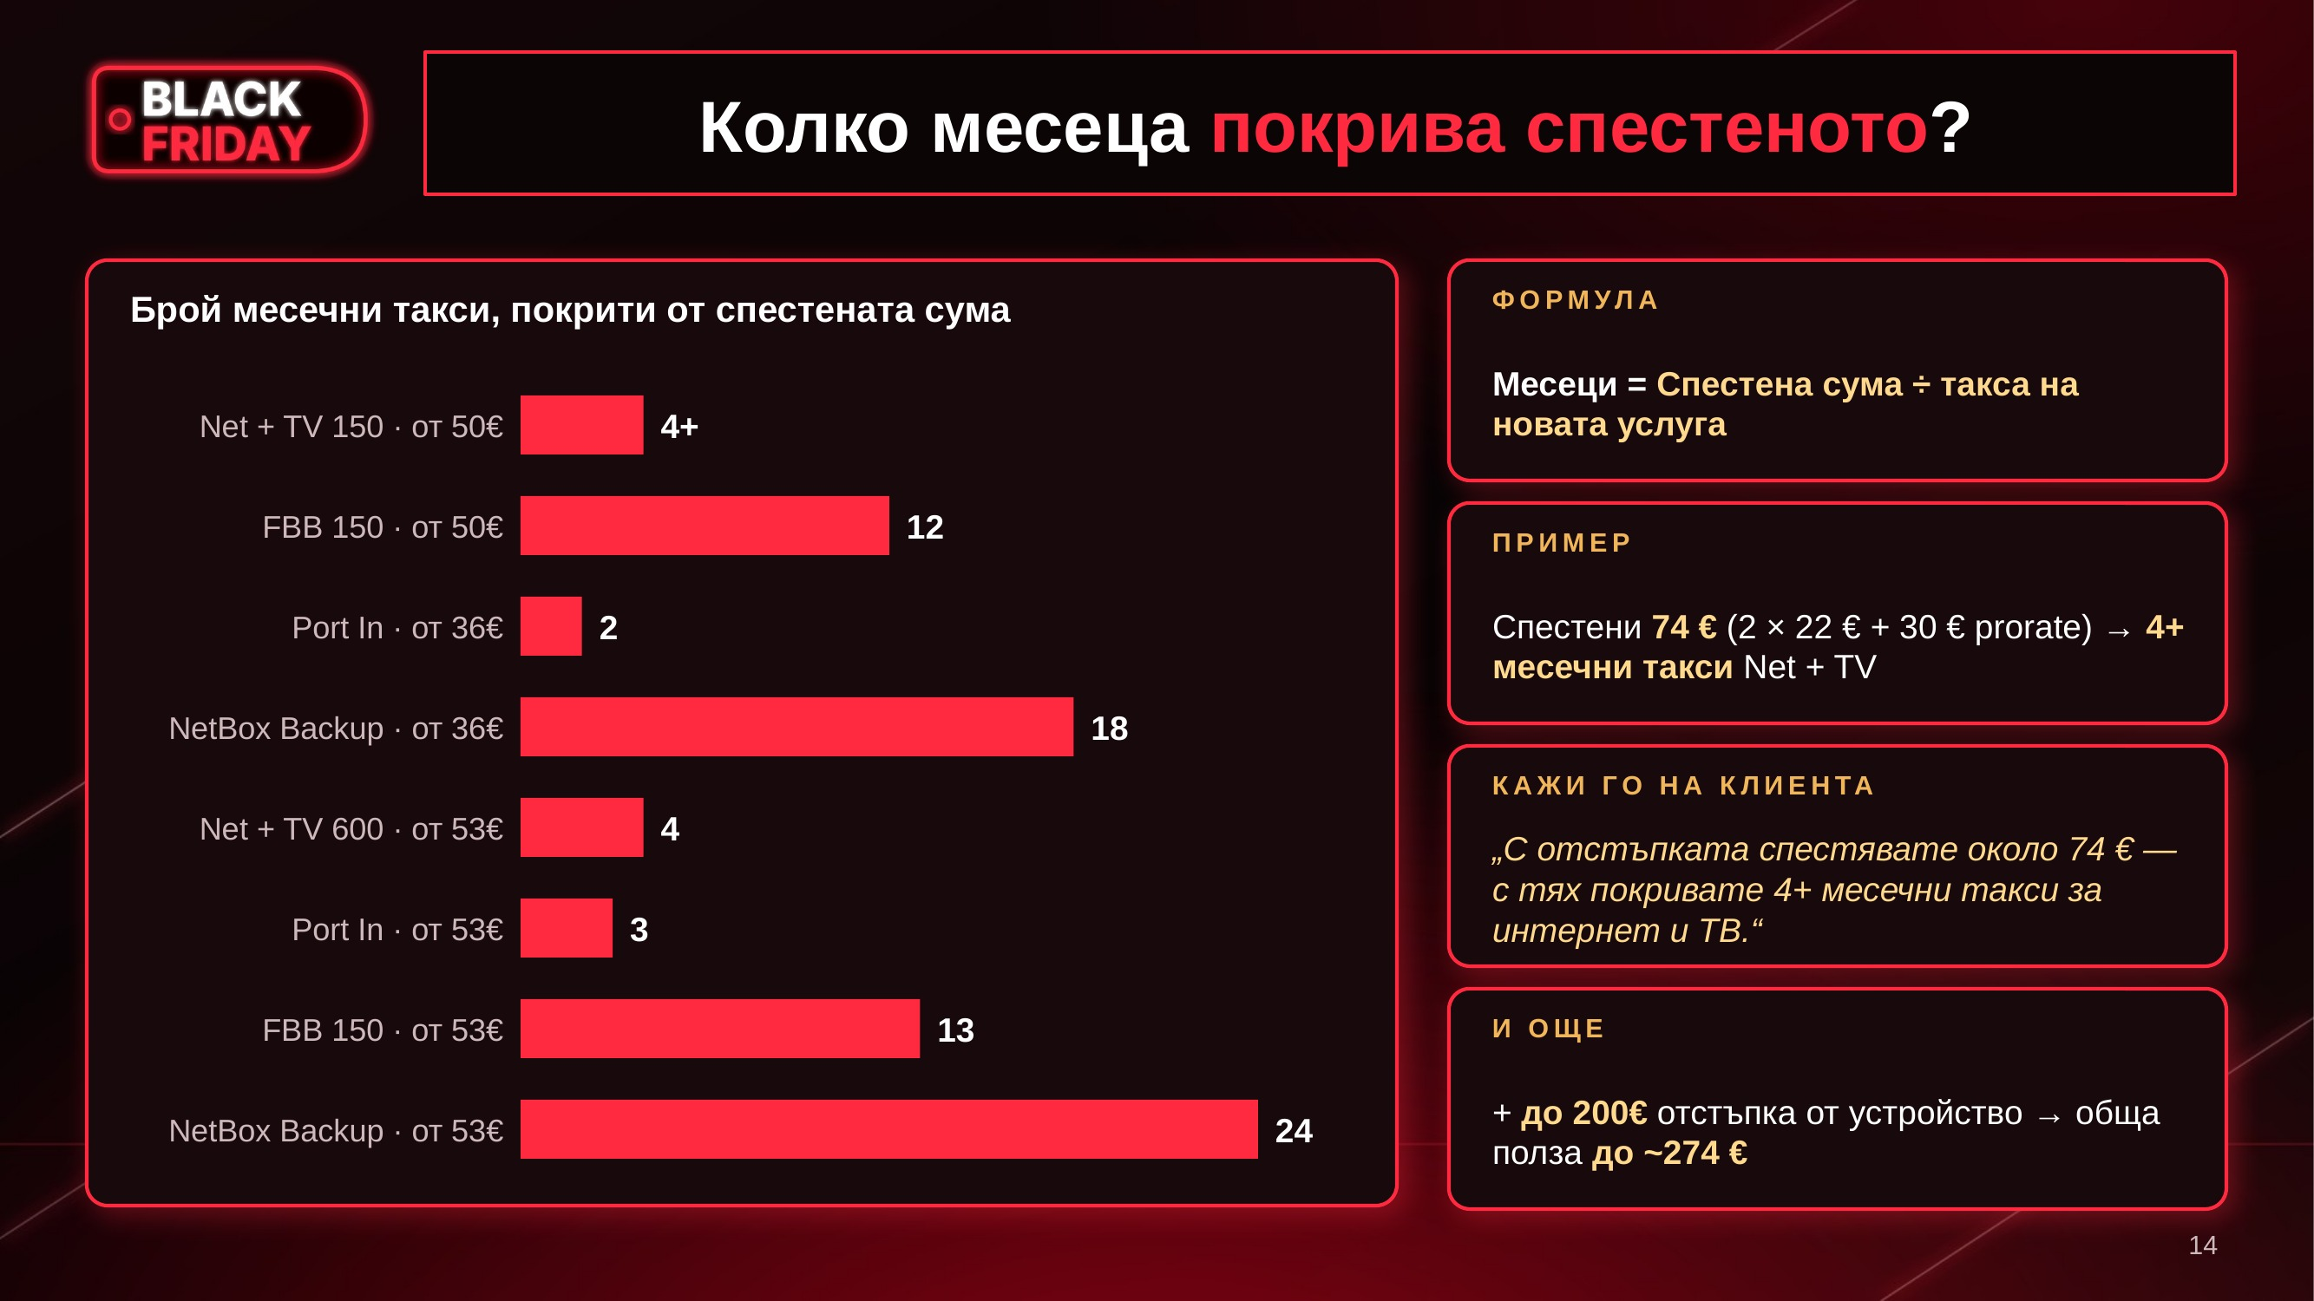
Notes:
Броят такси е по примерите от кампанията. За конкретен клиент: раздели спестената сума (prorate + 1 месечна такса) на месечната такса на услугата по актуалния ценоразпис.

Slide 15
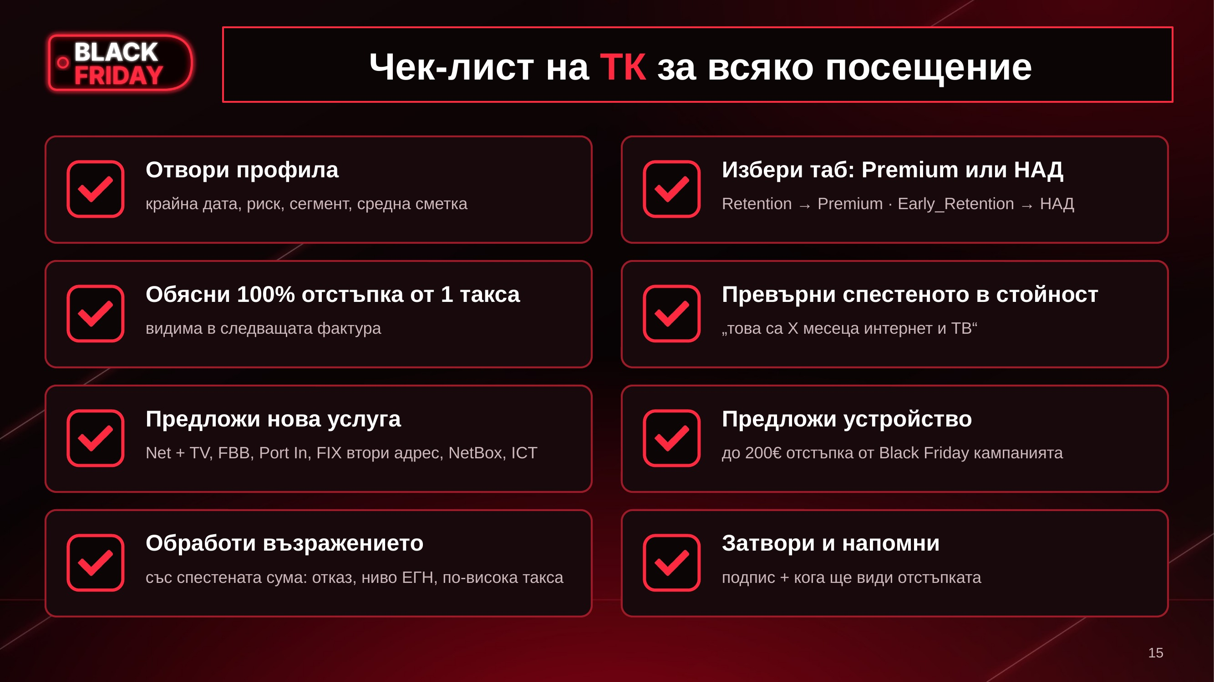
Notes:
Чек-лист за всяко посещение — осем стъпки от профила до затварянето.

Slide 16

Notes:
Финал: всяко преподписване е възможност за още една продажба — услуга или устройство.

